Slide 1
6月10日 ０～４８

Slide 2
5月のデータ

Slide 3
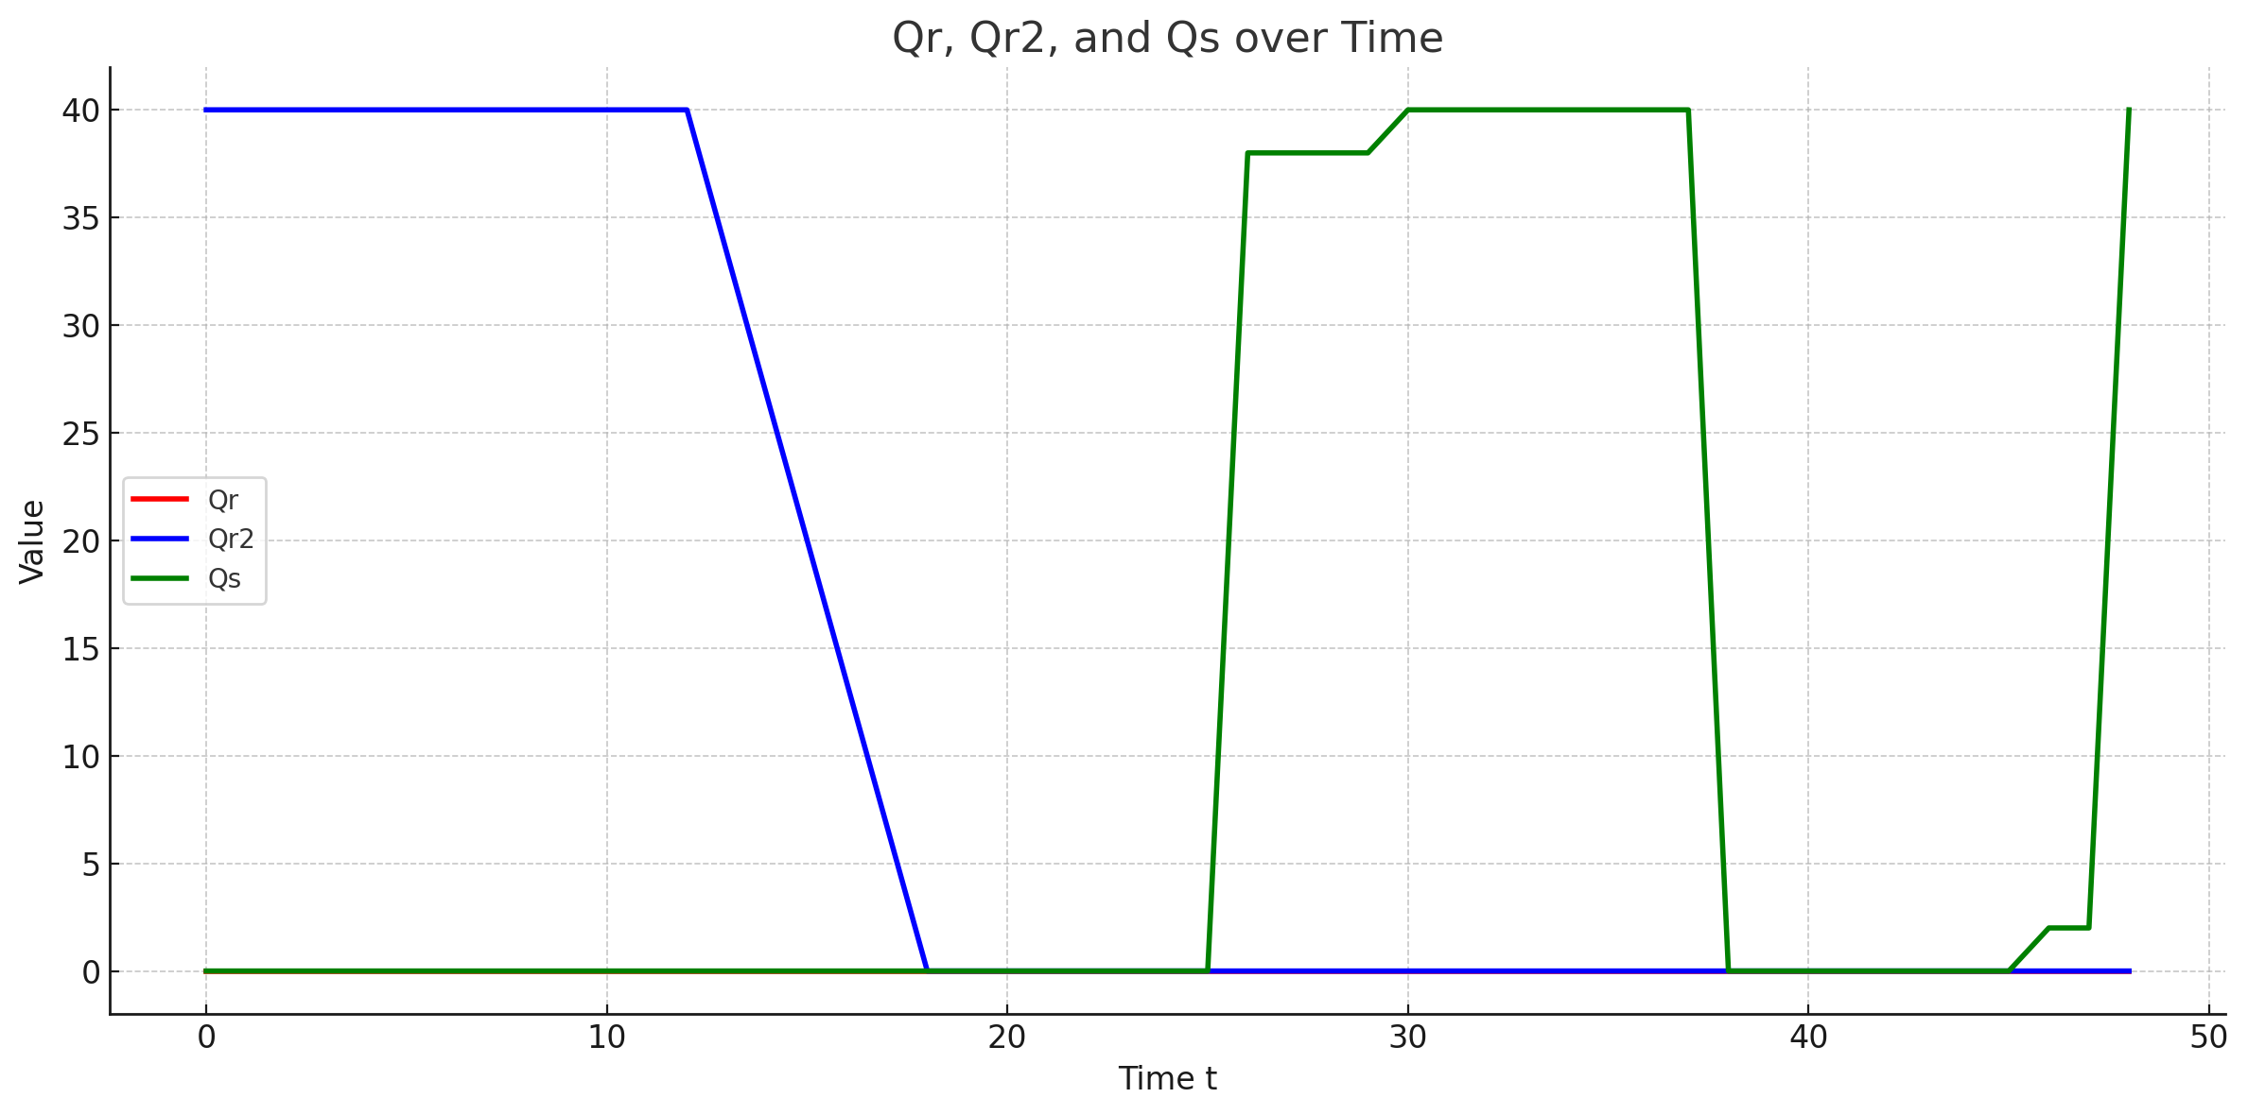
Qr0＋Qr2 0+Qs 0= Qr48＋Qr2 48+Qs 48 0606_3.py 目的関数値-13581.673

Slide 4
二次調整力に制約 0610_2.py 目的関数値-12690.721

Slide 5
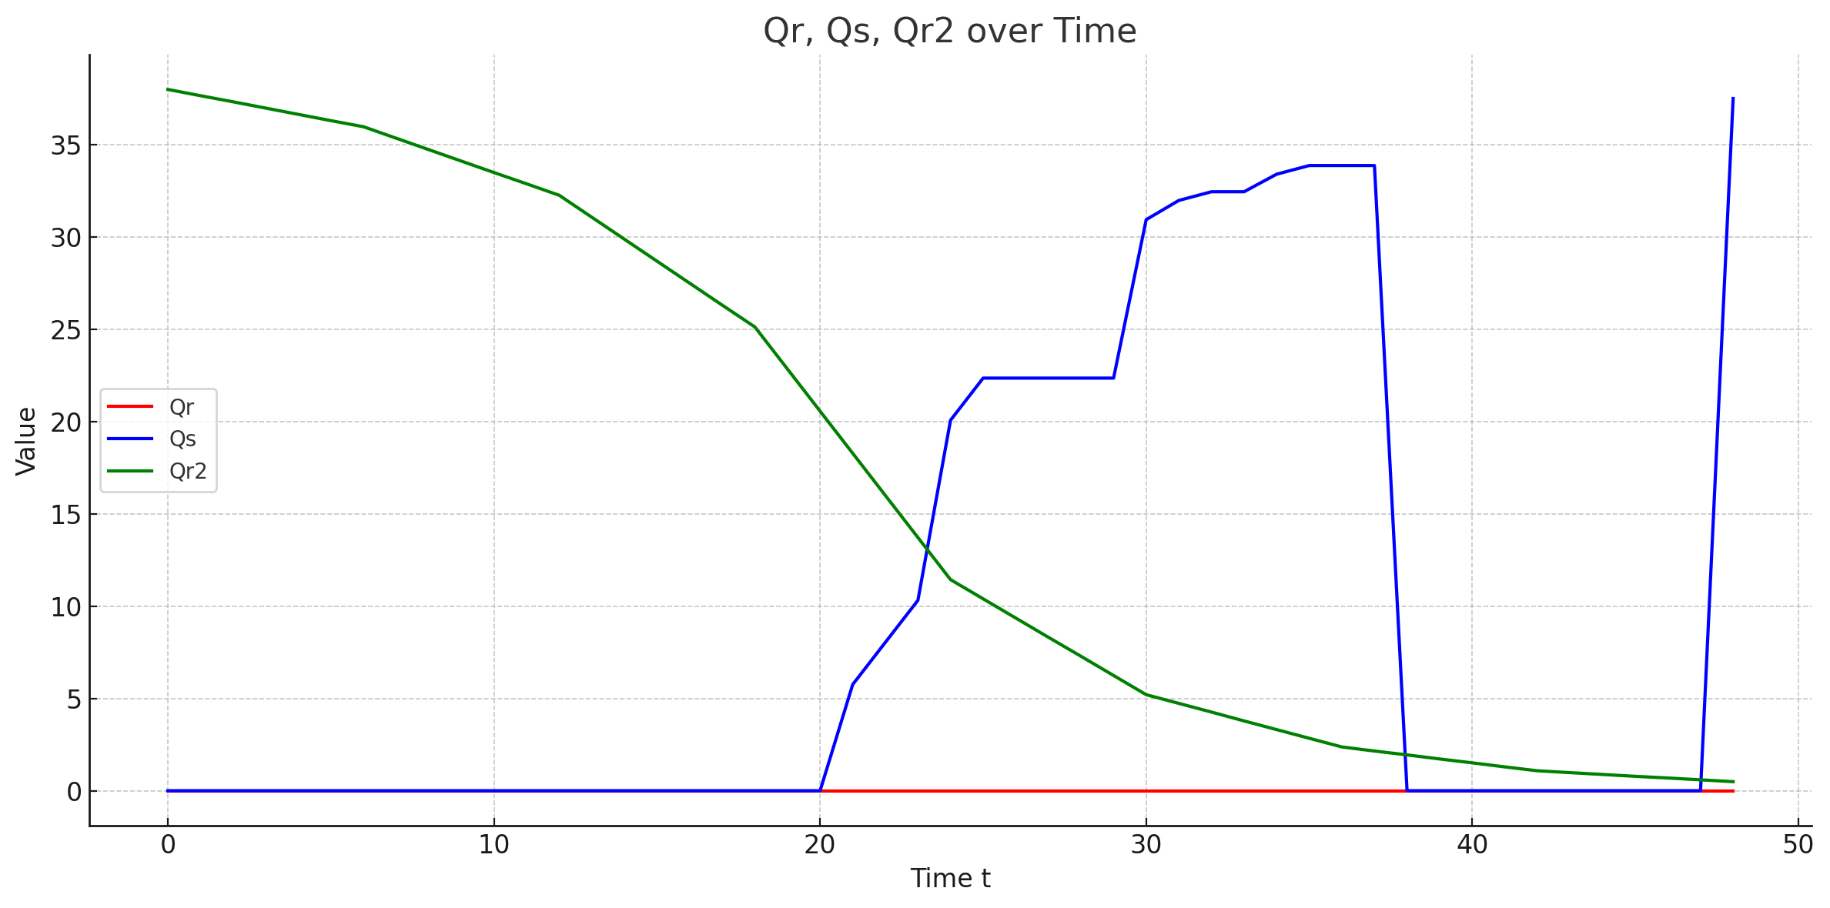
一次二次調整力に制約を付与 0610.py 目的関数値-9692.920

Slide 6
6月のデータ
等式制約 -13404.274
不等式制約（二次のみ）-12513.322
不等式制約（二次と一次）-9525.586

Slide 7
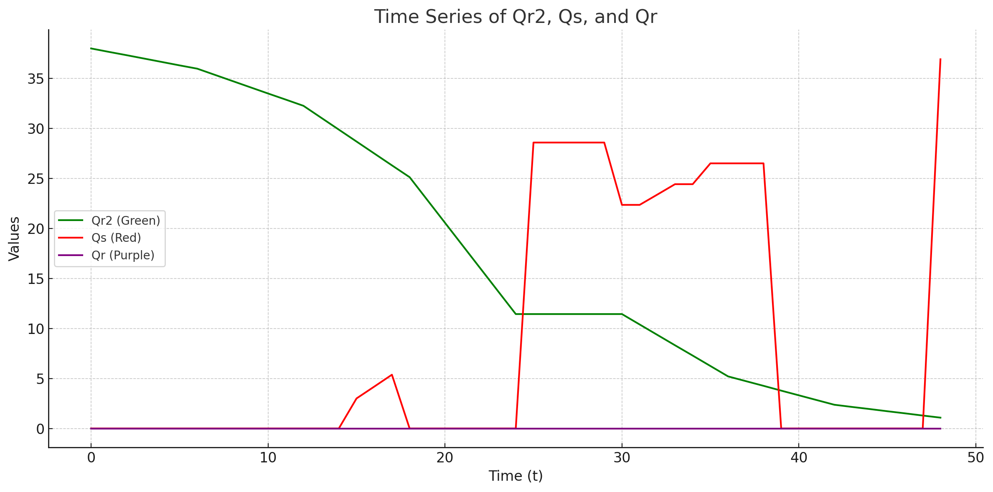
0610.py

